Slide 1


«Любя веди, здоровье умножай.
Любя учи, таланты раскрывай!!!»
Здравствуйте,
давайте знакомиться.
мы, детский сад «Стрекоза».

Slide 2
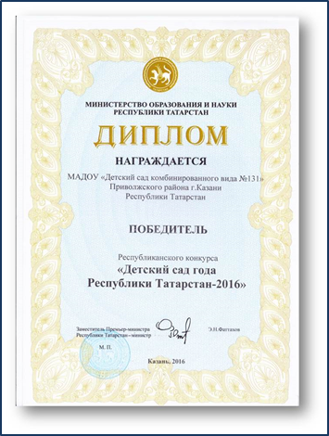

Наши достижения

Slide 3
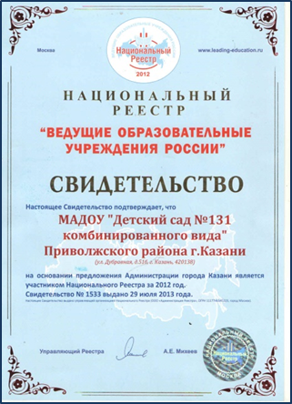
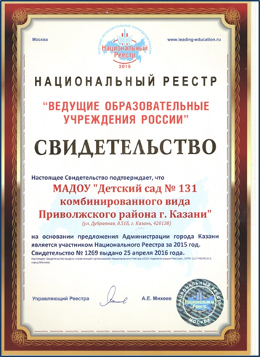

Наши достижения

Slide 4
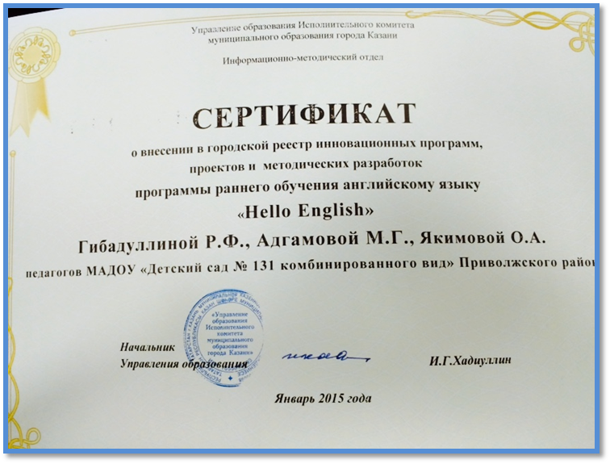
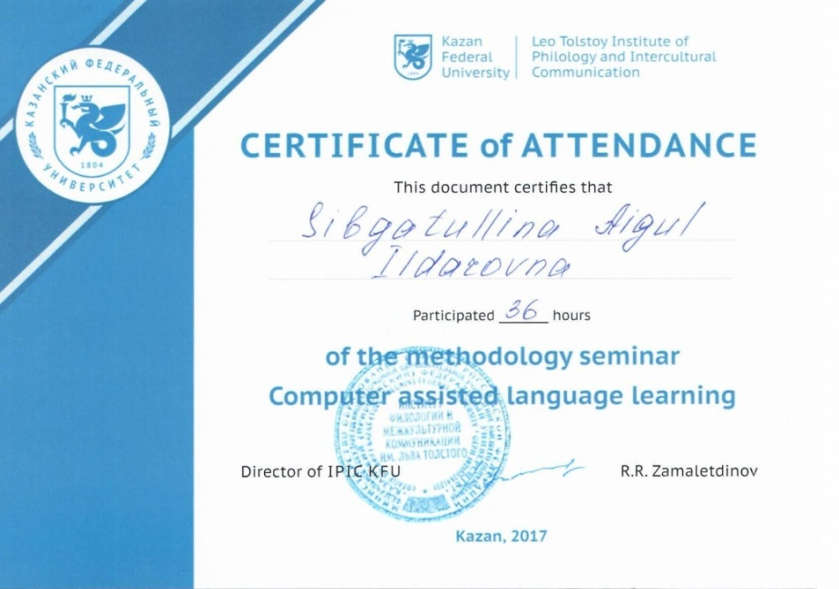
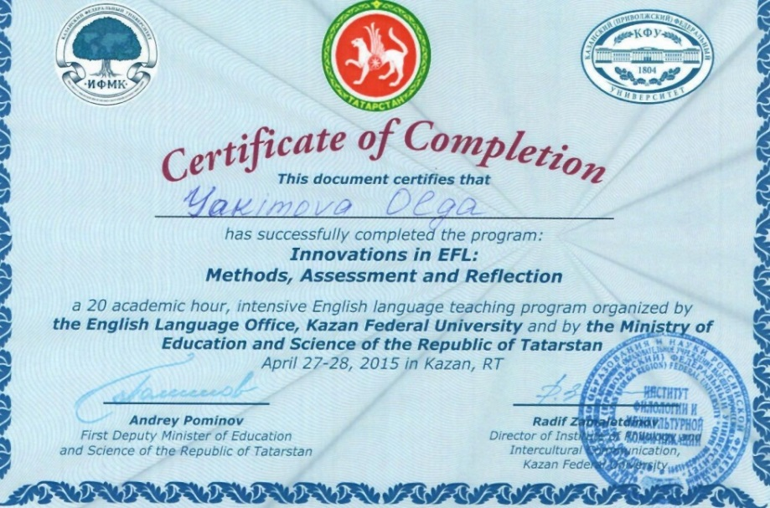
Наши достижения

Slide 5
В детском саду функционирует группы с развивающим
циклом, в том числе для детей 3-4 лет, которые включает :
-Погружение в английскую языковую среду, где воспитатель
со знанием английского языка в режимные моменты в течении
дня общается с детьми на English (педагог с двумя образованиями - дошкольным и иностранный язык)
- Английский язык (педагог дополнительного образования);
-Интеллектуальная развитие детей с поэтапной подготовкой к школе (педагог дополнительного образования)
Преимущества:
-экономно, в данных группах действует бонусная система оплаты за услуги;
- индивидуальный маршрут образования;
-знакомство и приобщение ребенка к англ. языку, формирование положительного отношение к изучению иностранного языка;
-обучение строится с учетом зоны ближайшего развития ребенка, программный минимум реализуется по средством применения авторских программ, которые превышают требования ФГОС ДО
-нашим подготовишкам в школе легче, чем тем детям которые только начинают изучать иностранный язык. У новичков одновременно и новые предметы и английский, а у наших выпускников домашние уроки английского занимают меньше времени, так как азы у них уже есть. Им легче. Больше свободного времени, меньше переутомляемости.
Инновация: обучение идет на основе сингапурской методики образования.

Slide 6
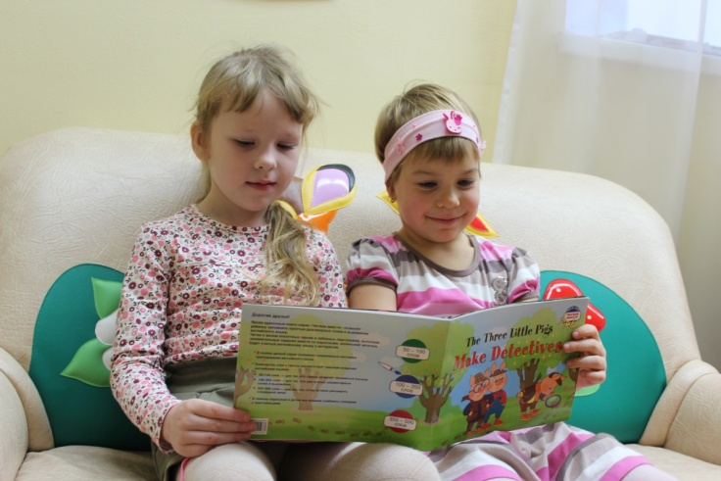
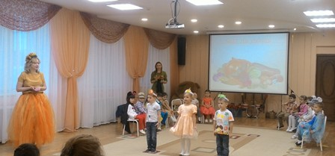
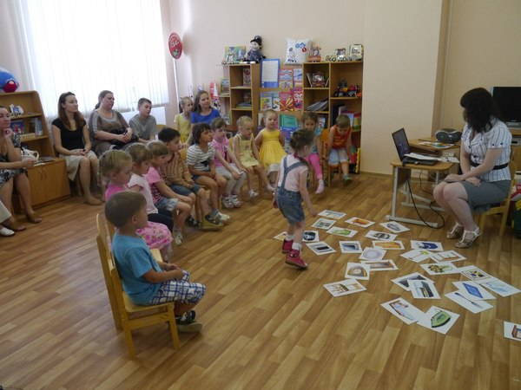
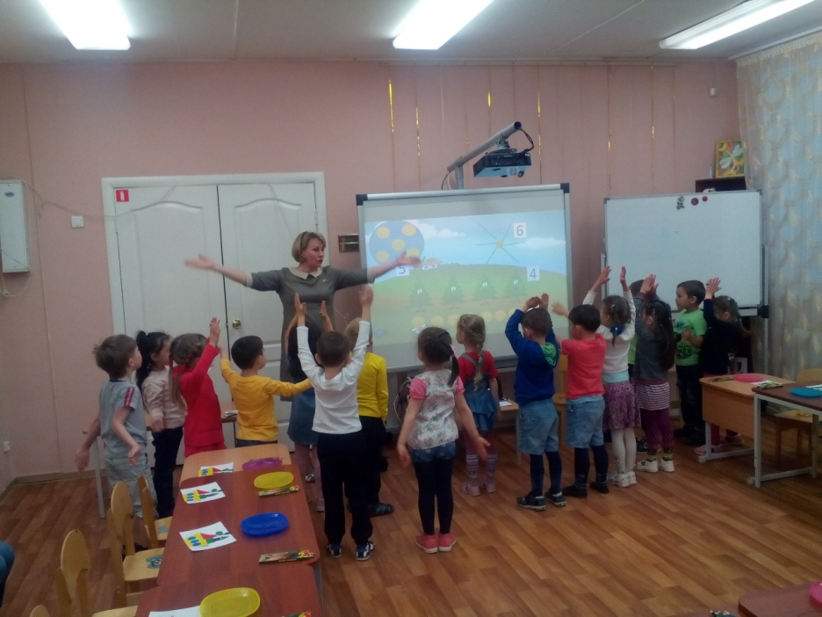
Погружение в языковую английскую среду
Английский язык «HELLO»
«Интеллектуал»

Slide 7
Это важно!!!
Желаете, чтобы ваш ребенок развивался?
Желаете разбудить в нем активность и вооружить его необходимыми способами деятельности?
Желаете чтобы ваш ребенок был современным, легко и комфортно общался?
«Стрекоза» готова помочь вам в этом!!!
Как отмечают исследователи, да и сами современные родители - у детей, которые ходят на развивающие занятия, жизненный опыт богаче, речь грамотнее, степень комфортности в обществе выше. Такие дети участвуют в большем количестве событий, общаются с разными людьми. Все это расширяет детский кругозор. А значит, влияет и на общее развитие, социализацию ребенка, обогащает его жизненный опыт.

Slide 8
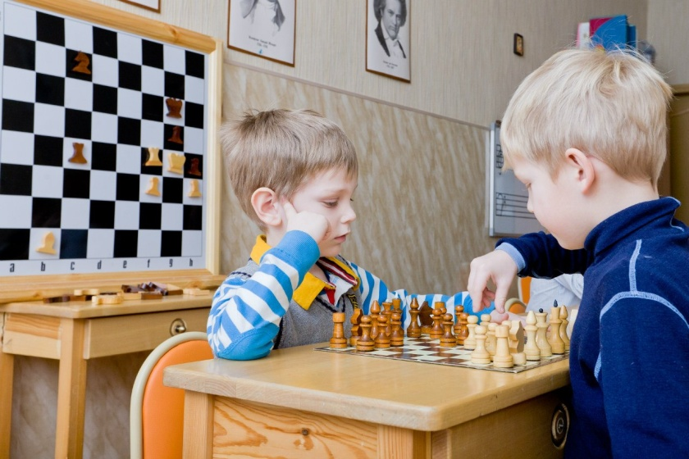
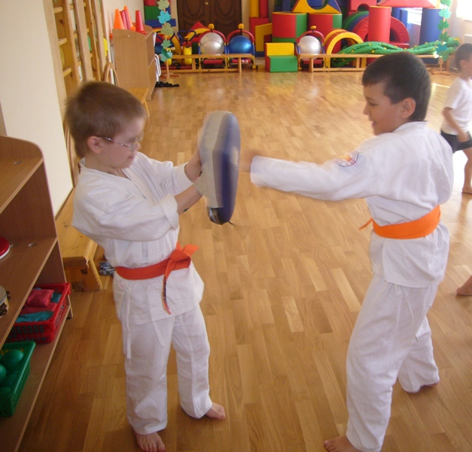
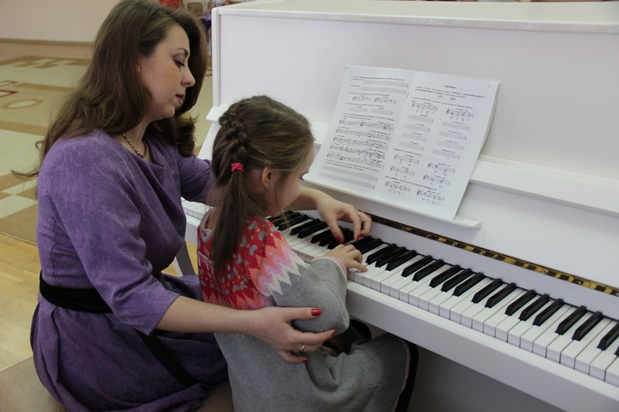
Шахматы
Каратэ
Обучение игре на фортепиано

Slide 9
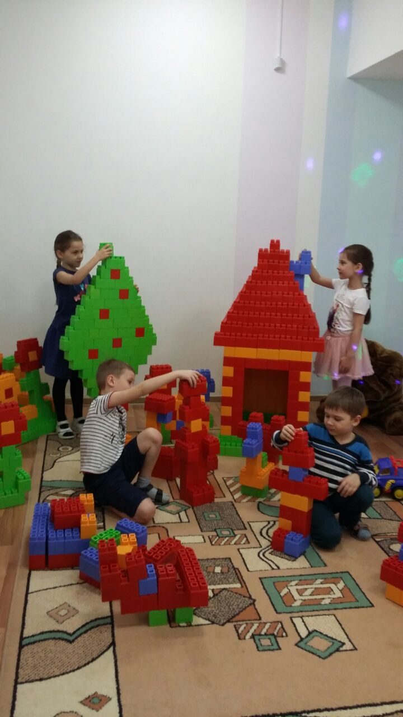
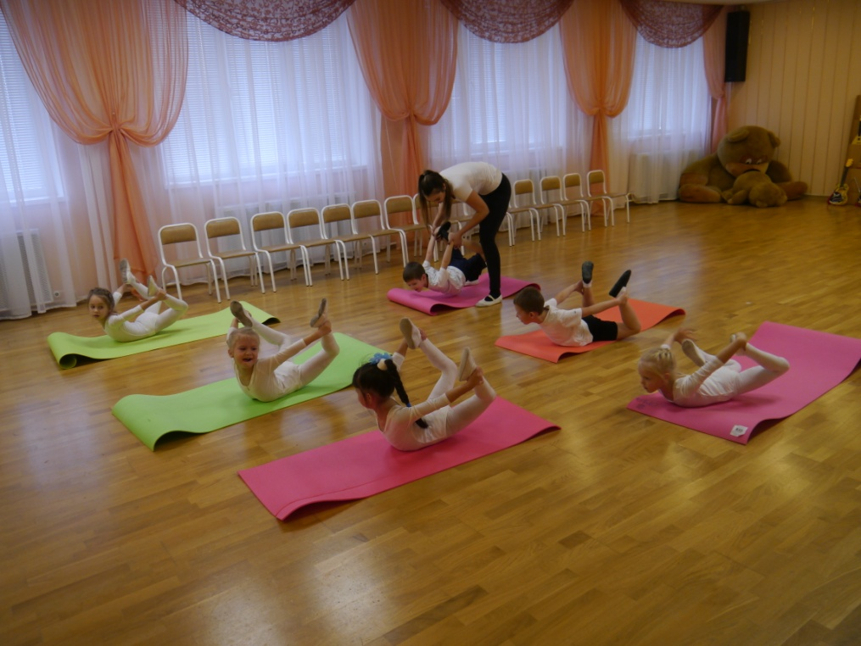
Легостудия «Legoland»
Хореографический кружок «Стрекозки»

Slide 10
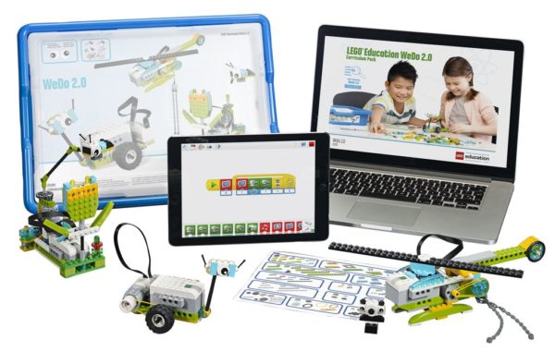
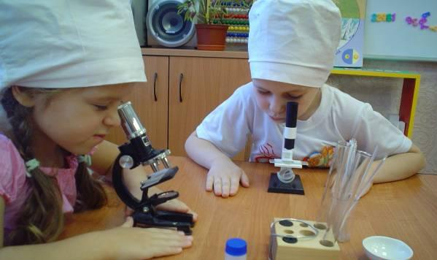
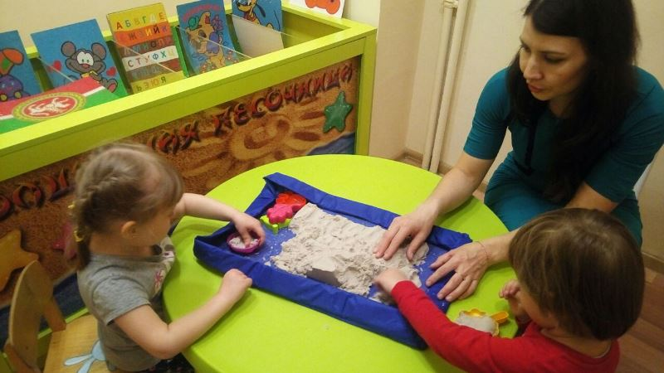
Робототехника «Роботомастер»
Лаборатория занимательной науки
ВСЕЗНАМУС
Песочный дворик

Slide 11
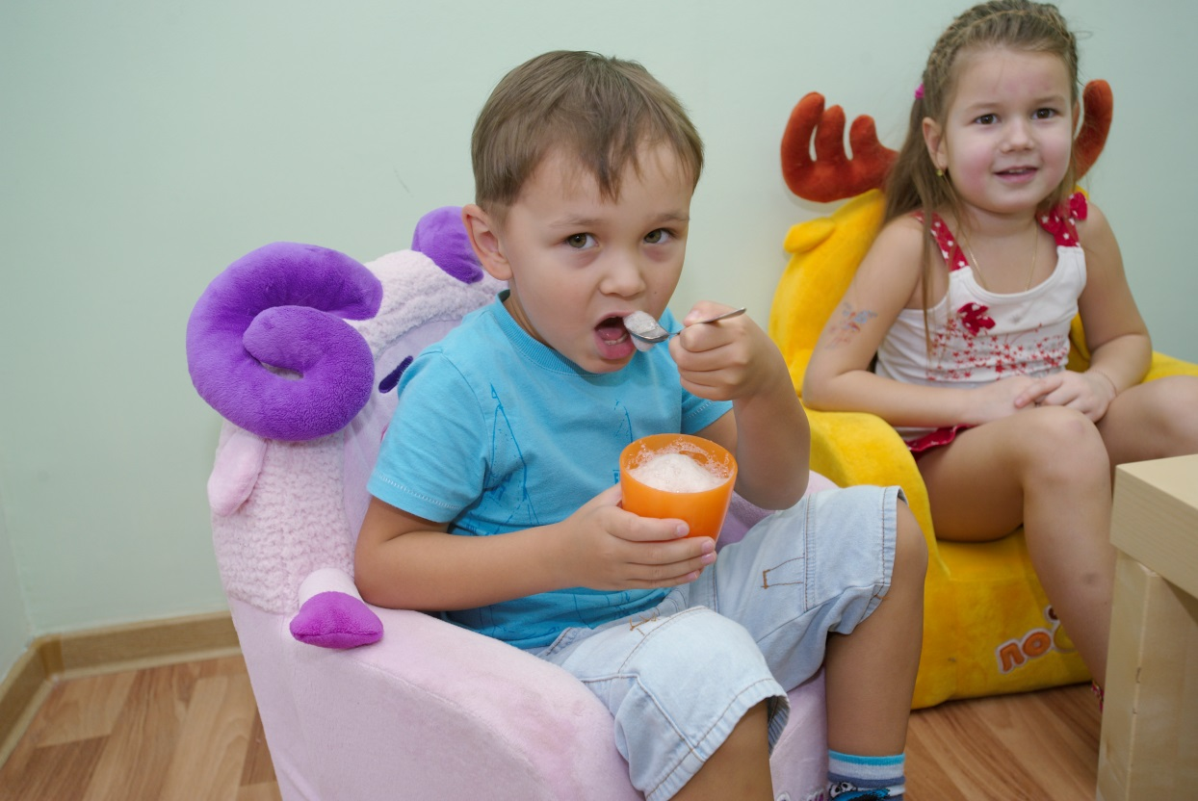

Кислородный коктейль
Витаминизация

Slide 12
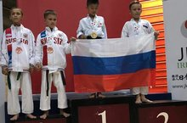
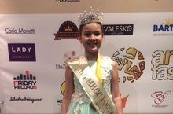
Опыт показывает, что дети, занимающиеся в кружках в дальнейшем
хорошо учатся в школе, успешно продолжают обучение в системе
дополнительного образования, художественных, музыкальных,
спортивных школах. За 10 лет функционирования выпускники стрекозы успешно продолжают обучение в достойных учебных заведениях - гимназиях №19, 6,
в английских спецшколах №18, 39, в лицее 83, в международной школе «International schooll of Kazan», в «Средней общеобразовательной школе №12 Вахитовского района.
Наш воспитанник Елисеев Егор стал призером Чемпионата мира-2017 по каратэ, Шигапова Азалия обладательница «Мини-Мисс Россия-2017», «Princess of the world-2017», Лаврентьева Камилла победительница в конкурсе «Маленькая принцесса Татарстана-2010», много других достойных примеров.
На сегодняшний день наши выпускники продолжают обучение в школах и секциях дополнительного образования.

Slide 13
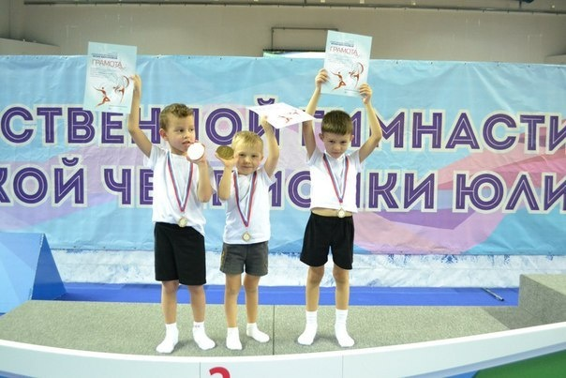

Slide 14
Welcome!!!

